Slide 1
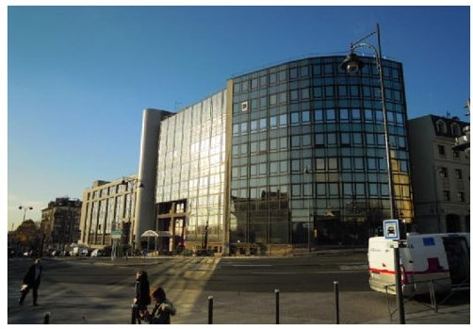
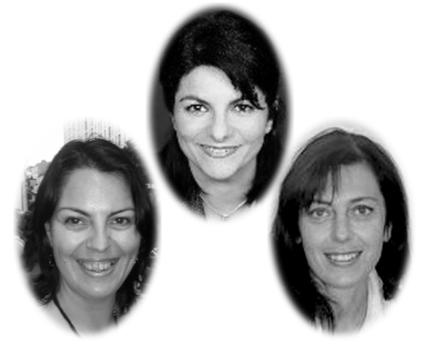
Centre du Mieux-être SophroKhepri Sophrologie et Thérapies brèves Equilibre, Santé et Qualité de vie à l'école, au travail, en famille, à la retraite Spécialisation Enfants Précoces.
TEXTE ANNONCE + logo + photo et plan du Centre + photo Equipe
www.sophrokhepri.fr
Tél. 06 60 47 71 64
contact@sophrokhepri.fr
Ouverture le 14 avril 2015
4ème étage d’un immeuble de bureaux de
Nogent-sur-Marne (94)
188, Grande Rue Charles de Gaulle
94310 Nogent-sur-Marne
En Face de la gare RER E de Nogent-le-Perreux
L’équipe :
Evelyne Revellat, Sophrologue, Fondatrice (centre)
Céline Rocheteau – Marketing (gauche)
Graziella Zonnekynd – Santé au Travail (droite)

Slide 2
3. Situation des locaux
Les locaux se situent au 4ème étage d’un
immeuble de bureaux très prisé de
Nogent-sur-Marne (94)
L’entrée est au
188 grande rue Charles de Gaulle
Au pied du RER E de Nogent le Perreux

Slide 3
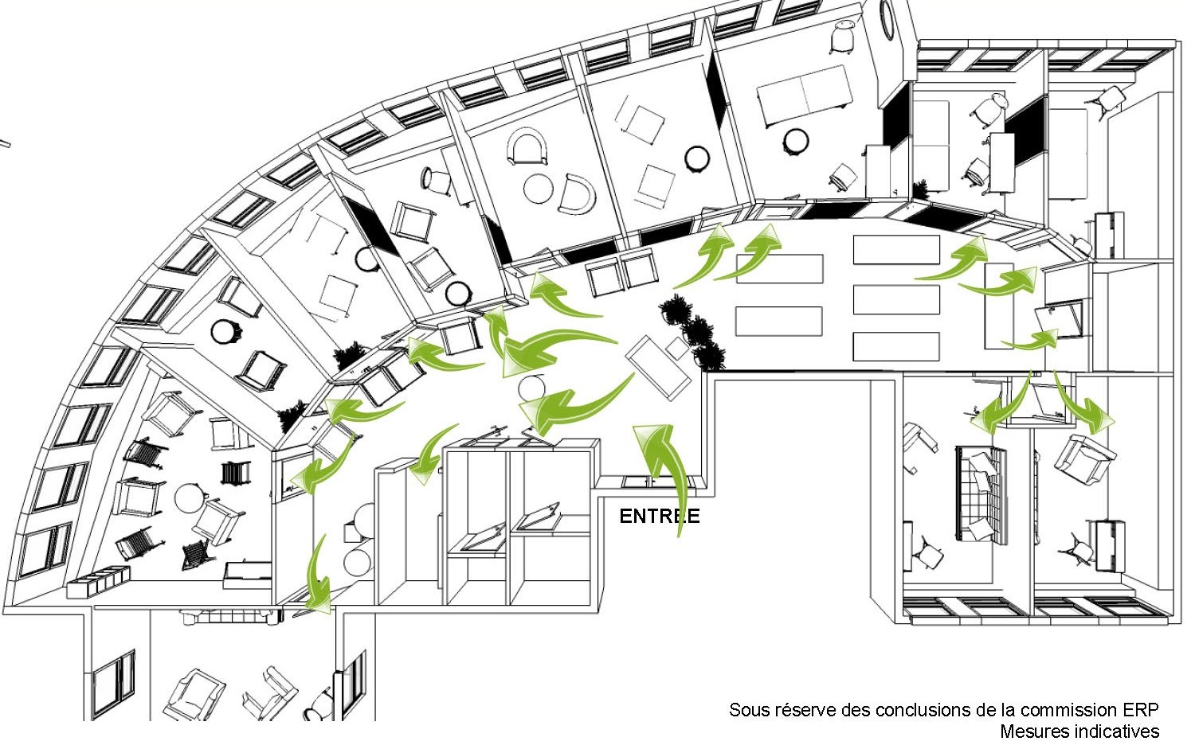
Agencement
10 Cabines
2 salles de formation
1 salle d’attente
1 coin café

